Slide 1
CÂNCER DE PÊNIS PRÓSTATA
DETECÇÃO PRECOCE
Humberto Montoro
Professor de Urologia
UFAL

Slide 2
CÂNCER DO PÊNIS

Slide 3
Câncer do Pênis
faixa etária: 20-90 anos
raros nos indivíduos postectomizados
  <1% dos tumores malignos nos EUA
mais comum em indivíduos com fimose ou excesso de prepúcio
  10-20% dos tumores malignos na Africa, América Latina e Ásia

Slide 4
Fatores de risco para câncer do pênis
fimose
infecção viral - HPV
traumatismos e cicatrizes
cigarro

Slide 5
Fimose e risco de câncer do pênis
25-75% dos casos com ca pênis tem fimose
tumor raro nos países com rotina de circuncisão ao nascimento, mas frequente nos países com comportamento oposto

Slide 6
Patologias Benignas do Pênis
cistos, angiomas, fibromas, neuromas
doença de Peyronie inicial
granuloma piogênico
linfangite, flebites

Slide 7
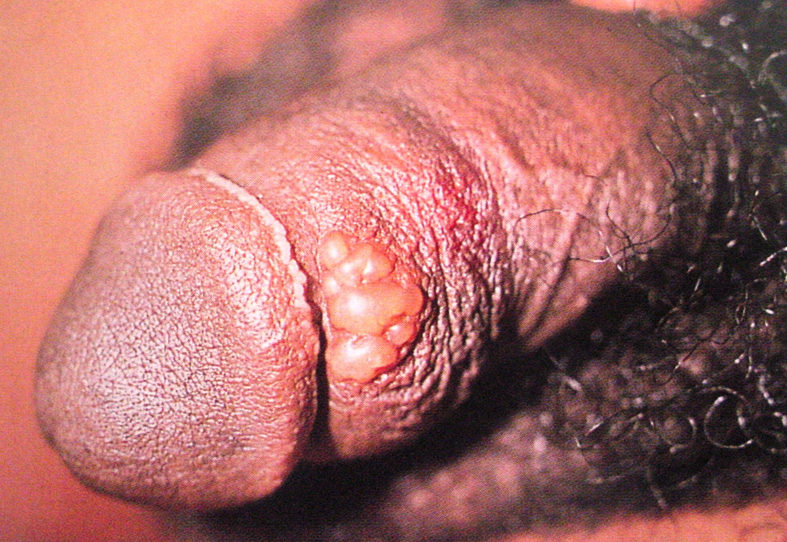
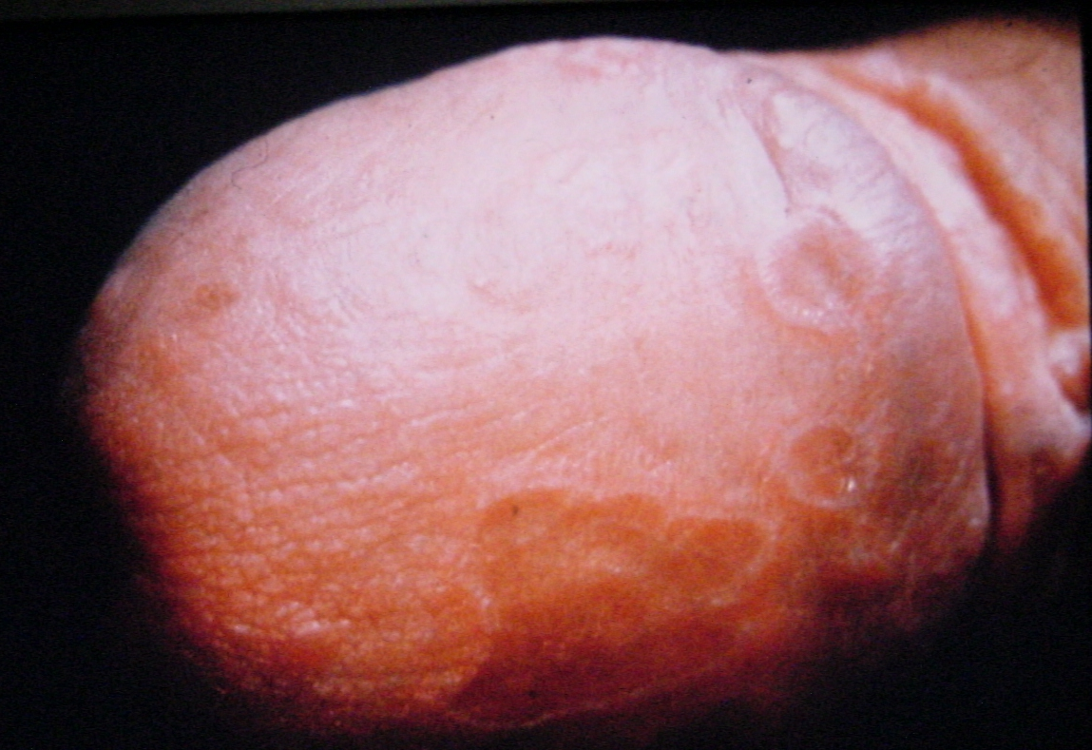
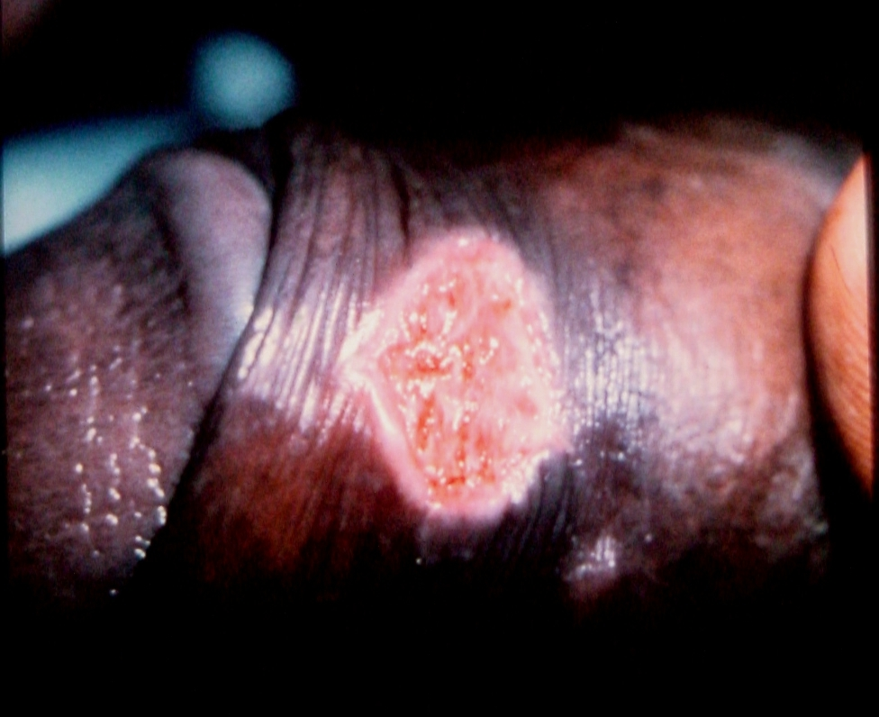
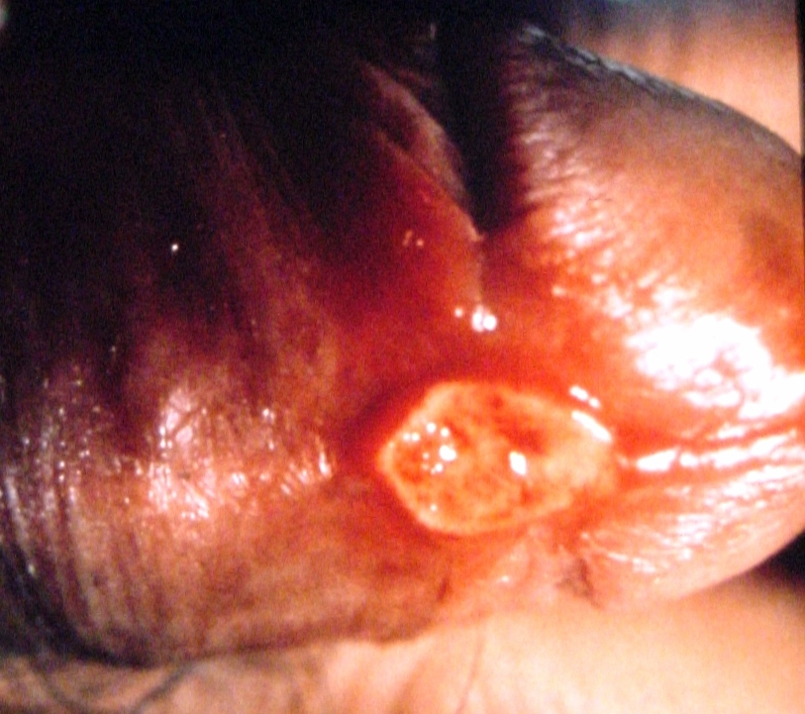
Diagnóstico Diferencial do Câncer do Pênis
Herpes
Líquen
Lues
Ducrey

Slide 8
Lesões penianas pré-malignas
lesões cutâneas pré-malignas
  balanite xerótica obliterante
  leucoplaquia
lesões virais (HPV)
  condiloma acuminado (tipos 6, 11, 16, 18, 31,33)
  pápula bowenóide (tipo 16)
  tumor de Buschke-Lowenstein (tipos 6, 11)
ca-in-situ (eritroplasia de Queyrat ou Doença de Bowen)

Slide 9
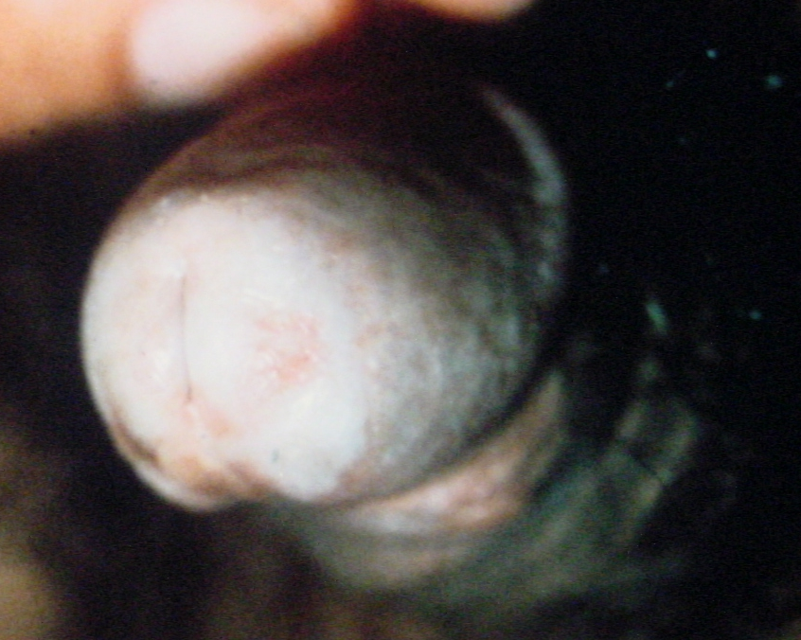
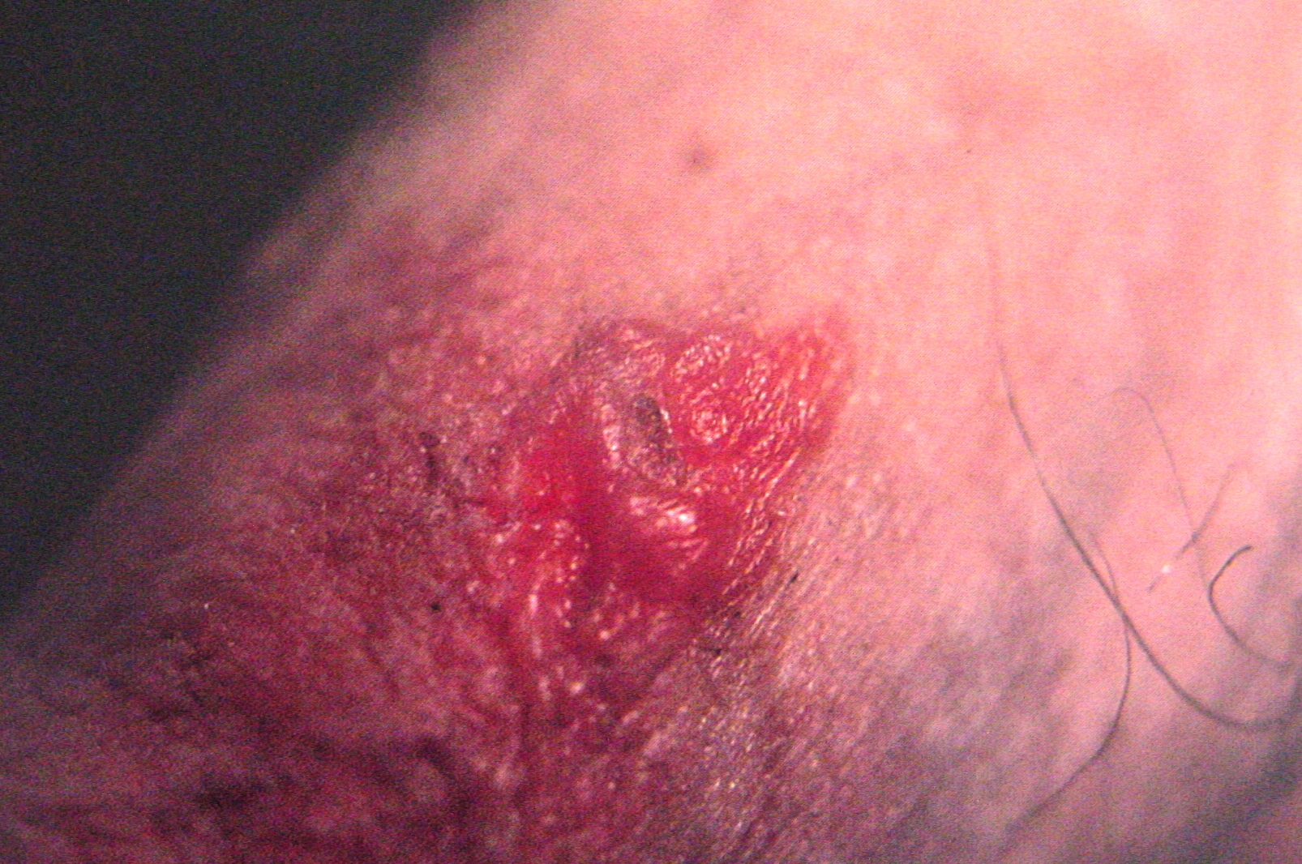
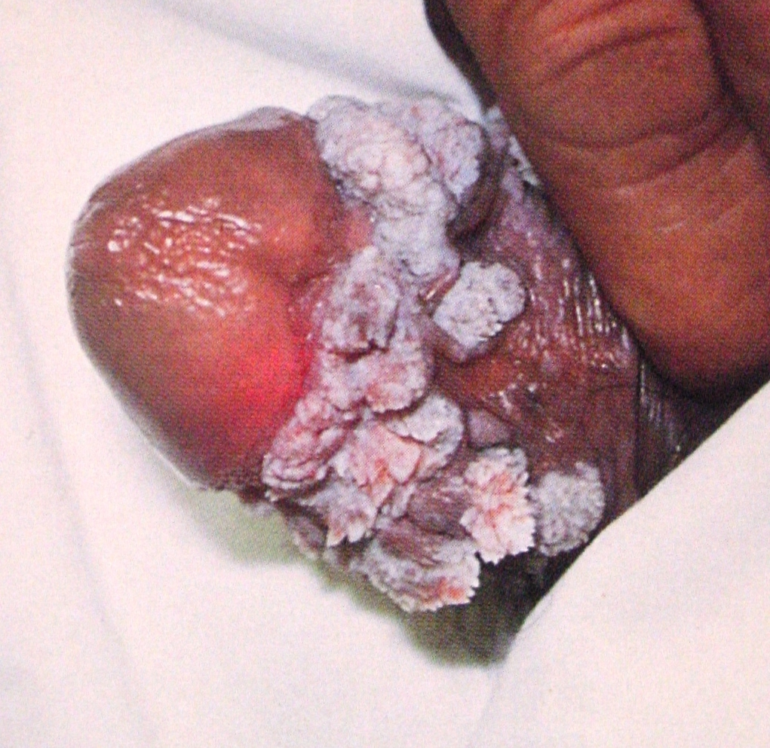
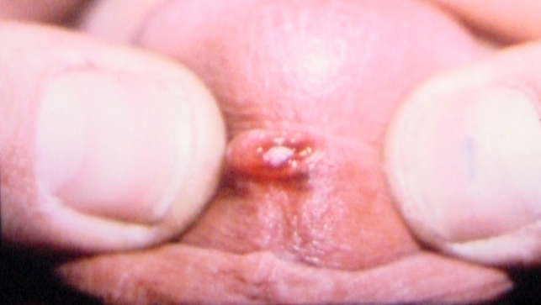
Lesões penianas pré-malignas
BXO
Pápula
Bowenóide
HPV
HPV

Slide 10
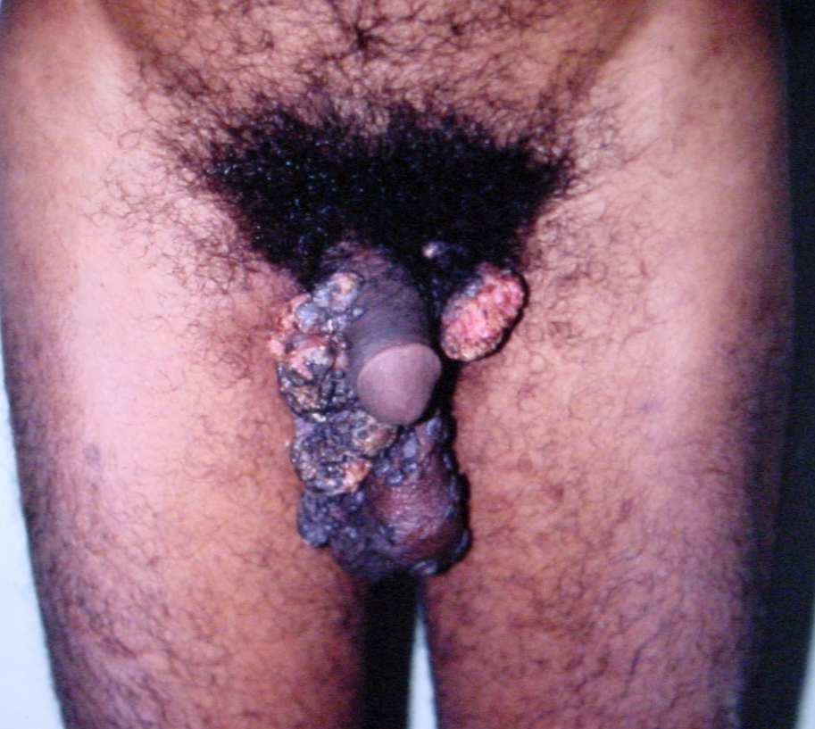
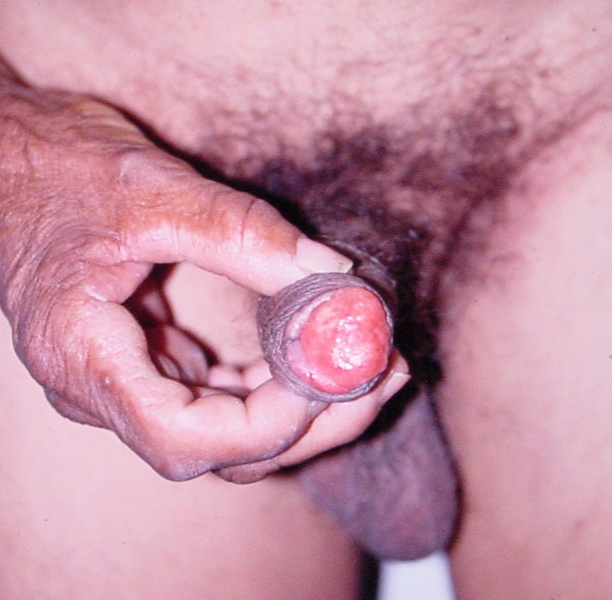
Lesões penianas pré-malignas
Buschke-Lowenstein
Eritroplasia de Queyrat

Slide 11
Câncer do Pênis - Quadro Clínico
lesão verrucosa ou ulcerada na glande, prepúcio ou corpo do pênis
indivíduos não postectomizados
infecção secundária comum
gânglios inguinais palpáveis
pouca ou nenhuma dor

Slide 12
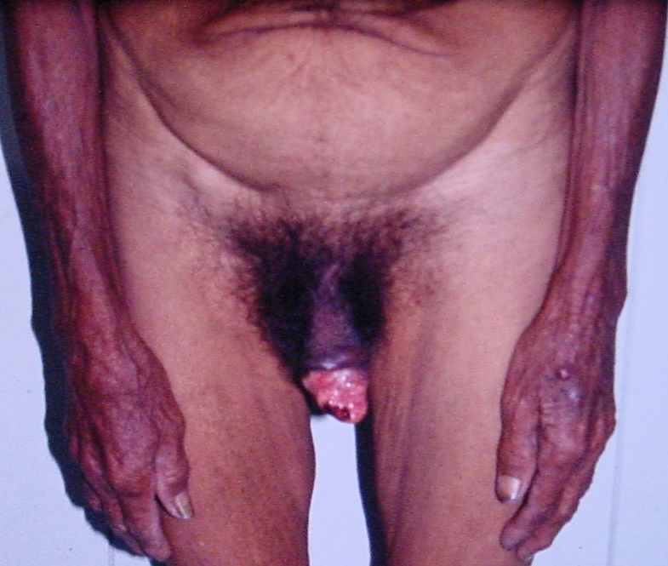
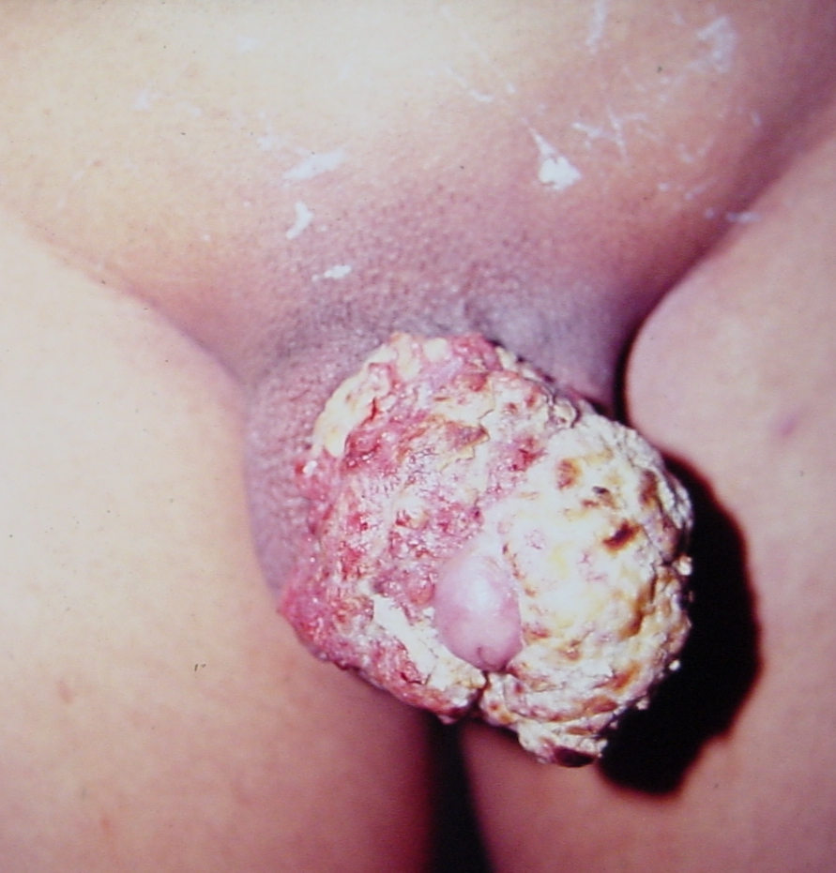
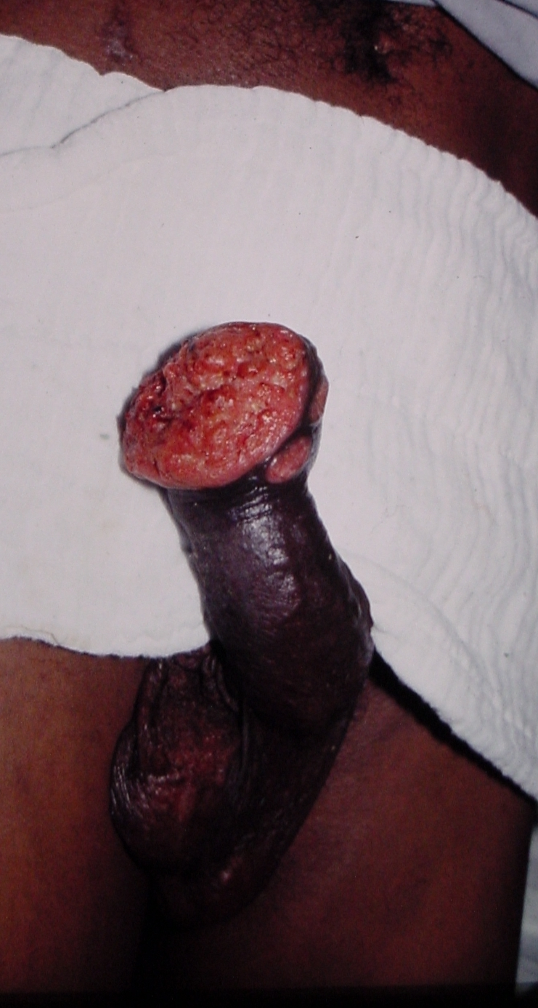
Câncer do Pênis

Slide 13
Câncer do Pênis - História Natural
lesão verrucosa ou ulcerada na glande (48%) ou prepúcio (21%)
tumores >5 cm ou com >75% da haste peniana comprometida tem metástases frequentes e maior mortalidade
metástases para gânglios inguinais femorais e pélvicos
  promovem necrose da pele, infecção e lesão vascular
maioria das mortes ocorrem em 2 anos nos casos sem tratamento
Lynch, 1998

Slide 14
Câncer do Pênis - Estadiamento
Estadio | Descrição | Nodos
Tis Ta T1 T2 T3 T4 | ca-in-situ carcinoma verrucoso carcinoma superficial invasão de corpos cavernosos invasão da uretra ou próstata invasão outras estruturas | N0 N1 inguinal único N2 inguinal bilateral N3 pélvico

Slide 15
Câncer do Pênis - Diagnóstico
biópsia da lesão verrucosa ou ulcerada:
carcinoma espino-celular ( carcinoma de células escamosas ou epidermoide)
fatores prognósticos
  grau de invasão tecidual
  grau histológico
  configuração tumoral

Slide 16
Classificação histológica e prognóstico no câncer do pênis
Grau histológico | Sobrevida 5 anos
1 | 80%
2 e 3 | 50%
4 | 30%
Maiche et al.,1991

Slide 17
Tratamento da lesão primária
Cirurgia
  circuncisão (estadio I não invasivo)
  penectomia parcial ou total
exérese da lesão com laser
radioterapia
QT tópica ou sistêmica

Slide 18
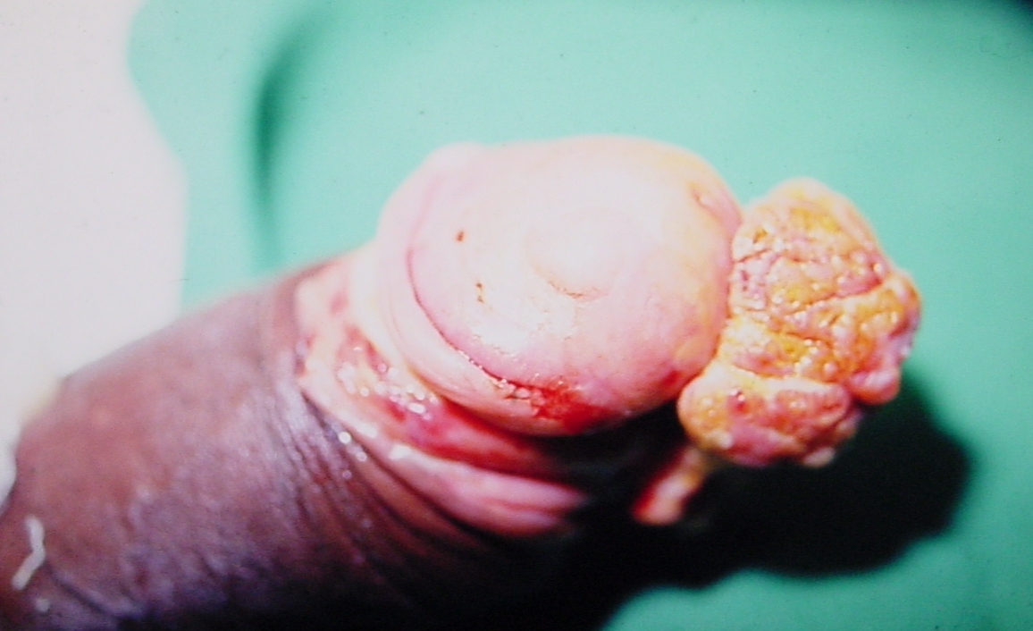
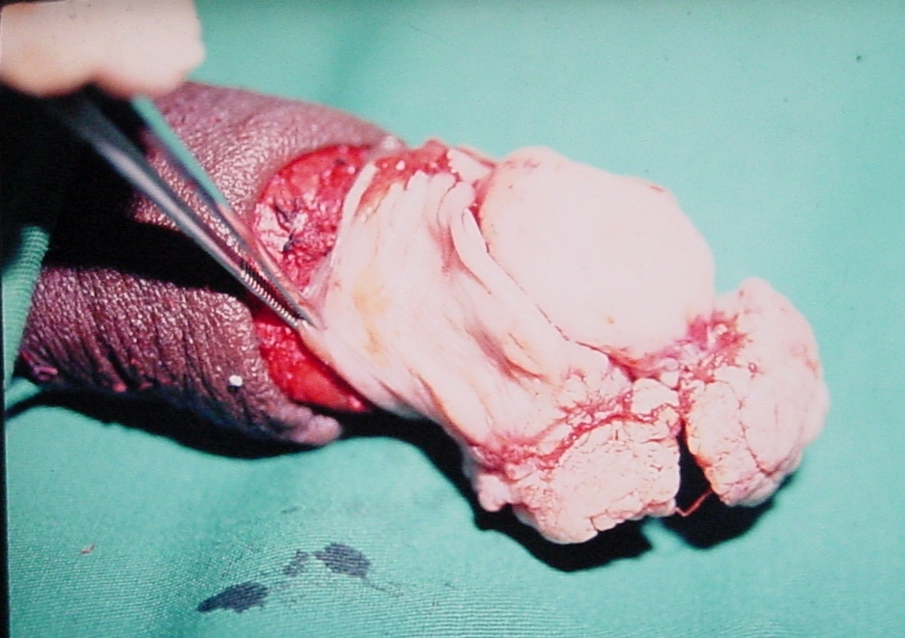
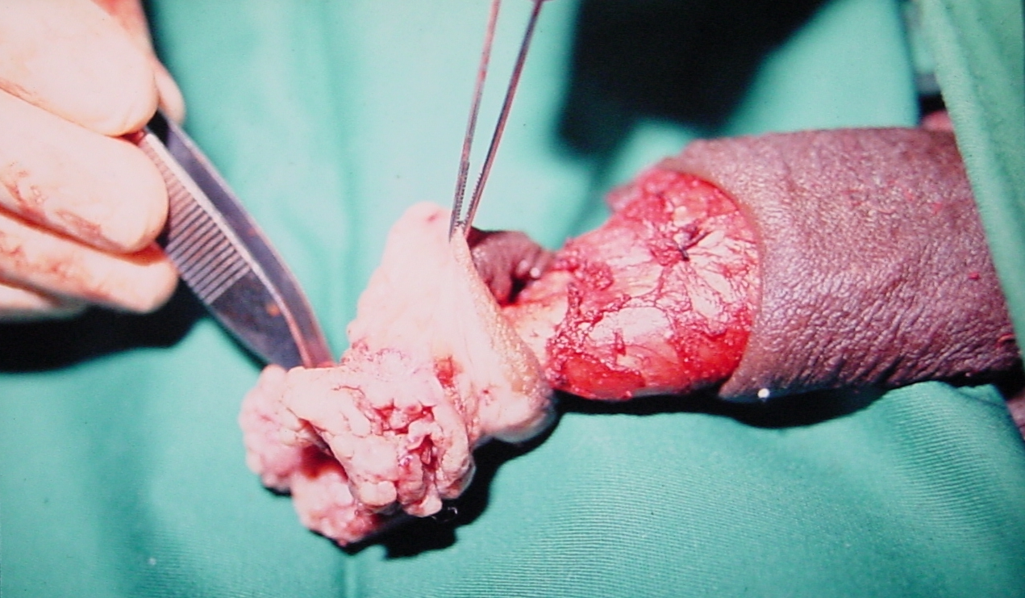
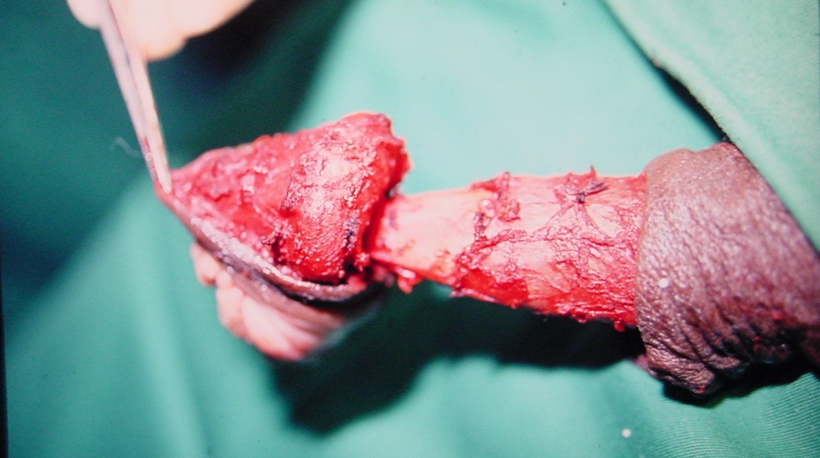
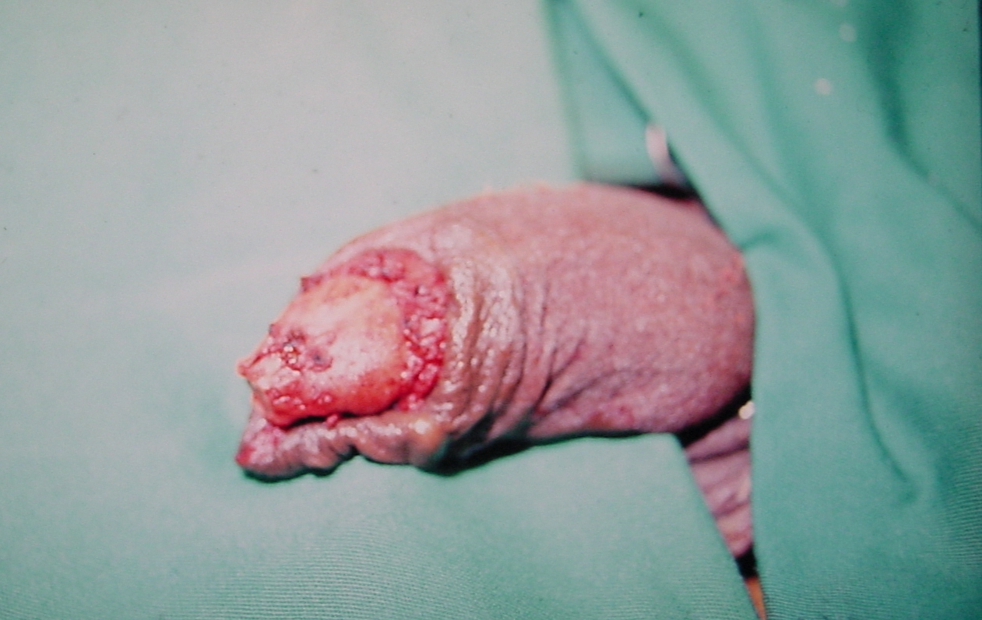
Penectomia parcial com preservação dos corpos cavernosos

Slide 19
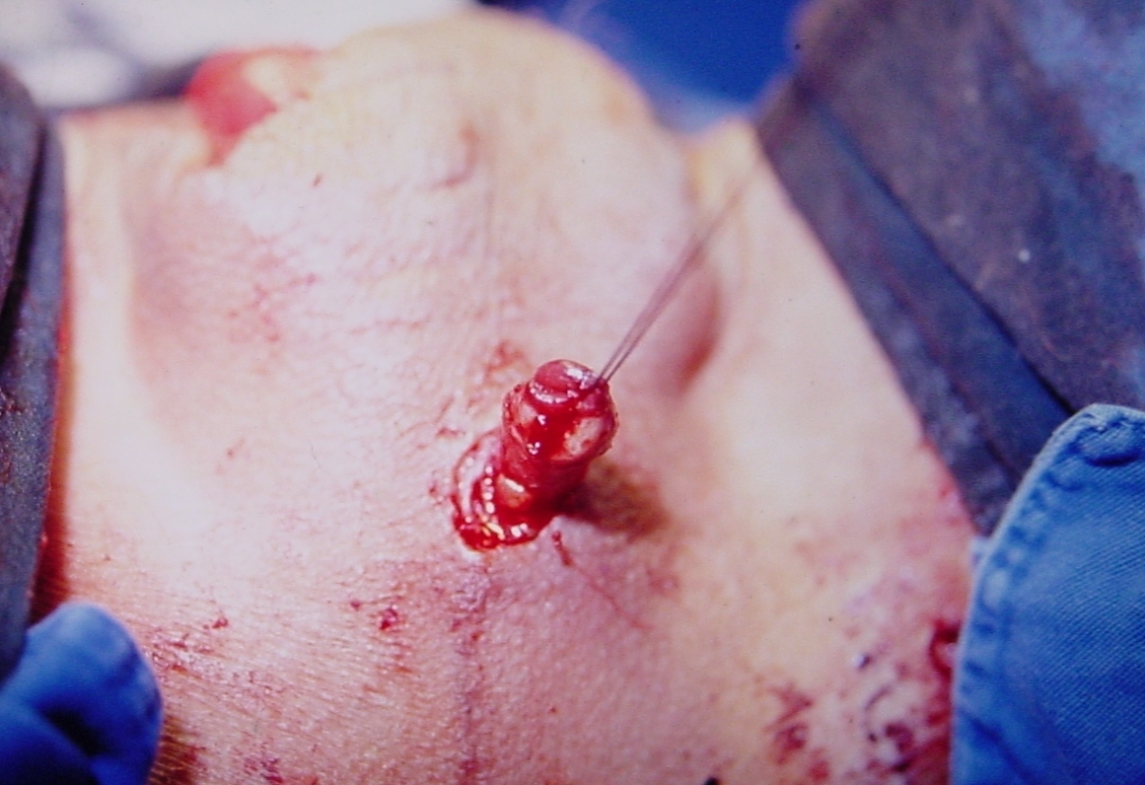
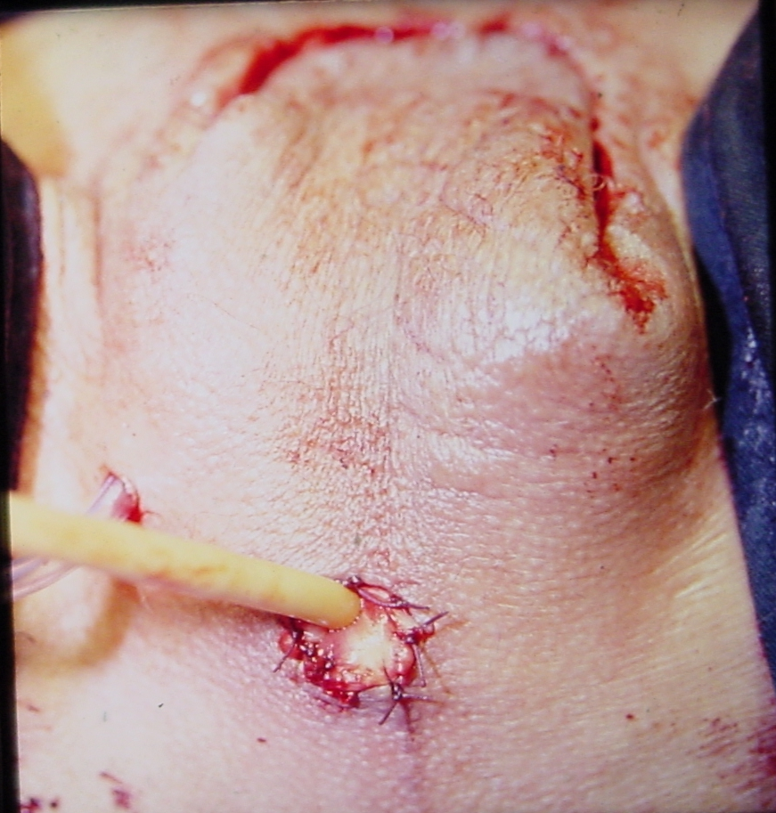
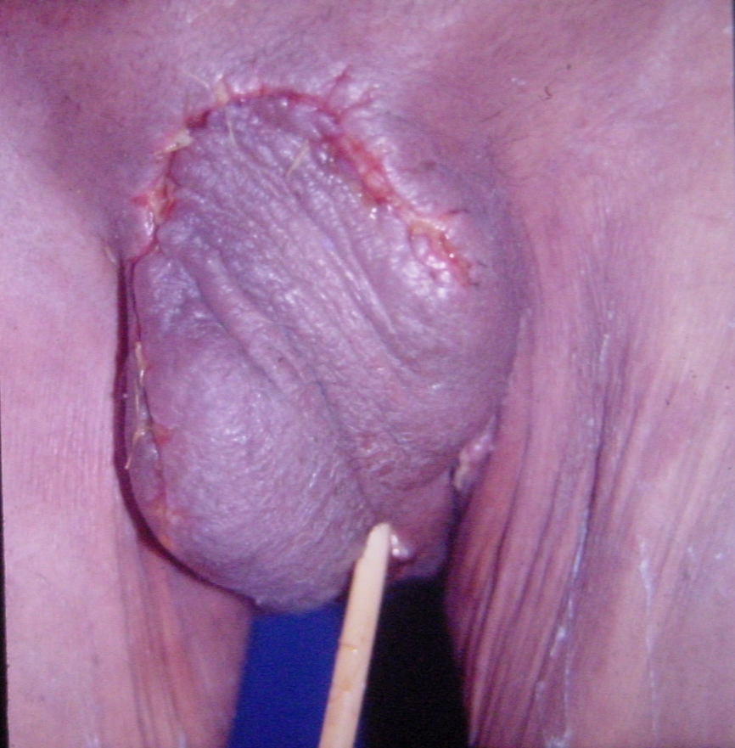
Penectomia total com uretrostomia perineal

Slide 20
Câncer do pênis
Tratamento dos gânglios regionais
50% dos pacientes com gânglios palpáveis ao diagnóstico tem metástases linfonodais
20-30% dos pacientes sem gânglios palpáveis tem metástases linfonodais
conclusão: há necessidade de linfadenectomia íleo-inguinal

Slide 21
TAKE HOME MESSAGE
Diagnóstico tardio é o problema
  Tratamento existe
  Mas chega tarde
  Exame físico é a chave

Slide 22
Câncer de Pênis – Alerta
Até 50% avançados ao diagnóstico
  Nordeste/Norte maior incidência
  Relaciona-se à higiene e HPV
  Altamente evitável

Slide 23
Regra de ouro
Lesão > 2 semanas = ação
  Biopsiar ou encaminhar
  Não tratar repetidamente como infecção

Slide 24
Erro no Diagnóstico
Falta de exame físico
  Não retrair prepúcio
  Não palpar linfonodo
  Perder diagnóstico precoce

Slide 25
Conduta prática – Pênis
Simples e salva vidas
  Exame completo
  Persistiu → biópsia
  Encaminhar precoce

Slide 26
CÂNCER DA PRÓSTATA

Slide 27
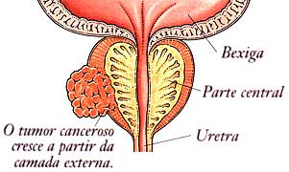
Doenças da Próstata
CÂNCER DE PRÓSTATA
Mais frequente na zona periférica da glândula
Pode aparecer em uma próstata normal
NÃO DÁ SINTOMAS NA FASE INICIAL

Slide 28
Câncer da Próstata
2º câncer mais frequente entre os homens após os tumores de pele (não-melanoma)
1 diagnóstico de câncer de próstata a cada 7 minutos
1 óbito pela doença a cada 40 minutos
25% dos portadores de câncer de próstata morrem devido a doença
20% dos pacientes com câncer de próstata são diagnosticados em estágios avançados

Slide 29
Câncer da Próstata
Quando os sintomas começam a aparecer
95% dos casos já estão em fase adiantada
Não é possível prevenir a doença
É possível diagnosticá-la precocemente
Chances de cura são de 90%
Diagnóstico precoce

Slide 30

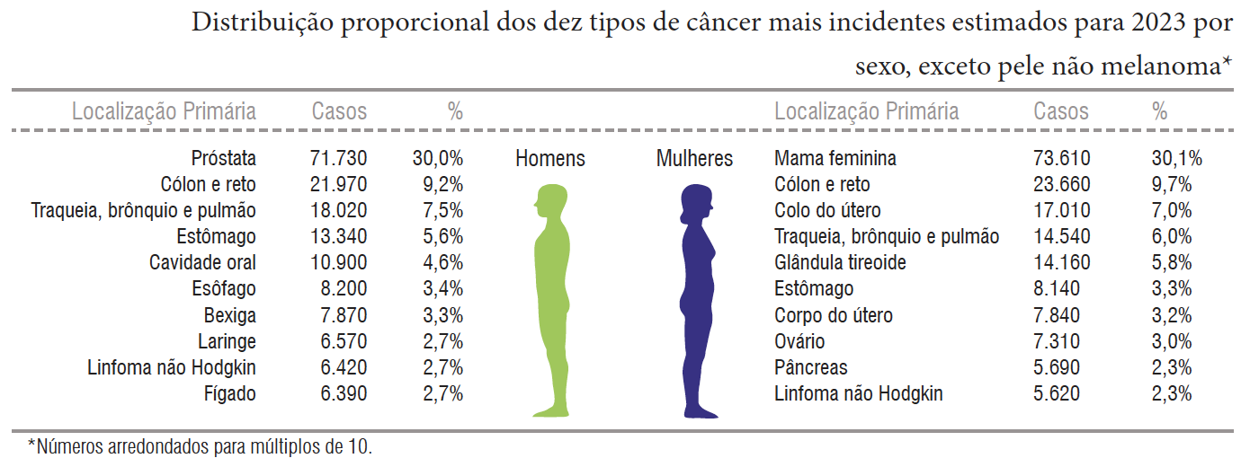
ESTIMATIVA INCA – 2023-25
Estimativa anual de novos casos no triênio: 71.730
Sem considerar os tumores de pele não melanoma, o câncer de próstata é o mais incidente entre os homens em todas as regiões do país

Slide 31

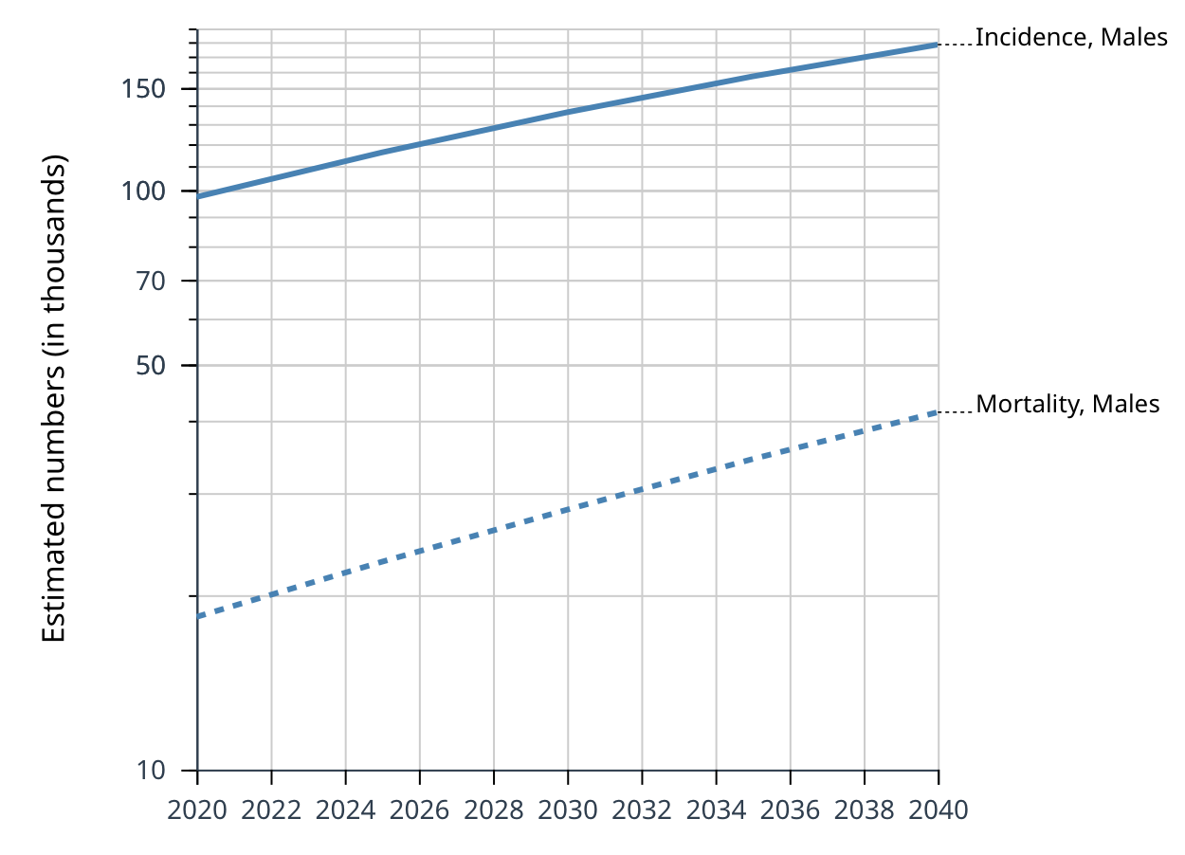
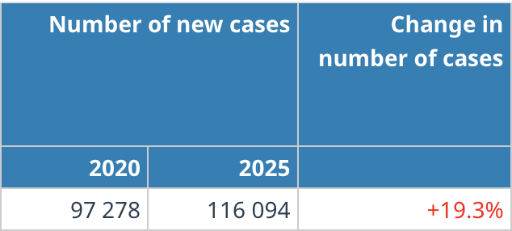
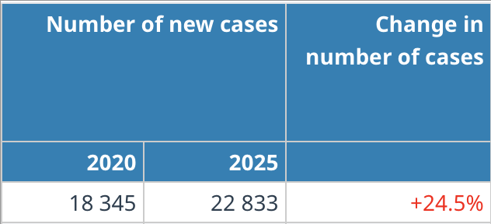
ESTIMATIVA BRASIL 2020-40
Número de novos casos
Número de mortes

Slide 32
Câncer De Próstata
FATORES DE RISCO
Idade
História familiar (hereditário)
1 parente de 1º grau – chance 2x maior
2 parentes de 1º grau – chance 6x maior
Raça negra
Obesidade
Hábitos alimentares

Slide 33


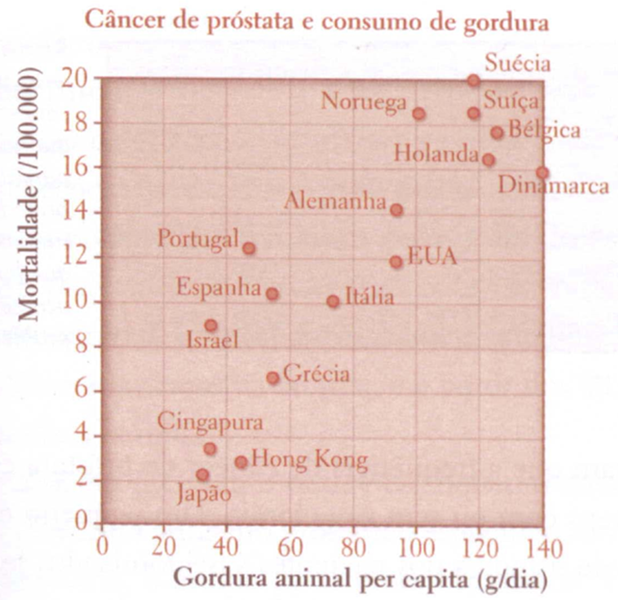



Slide 34

Câncer De Próstata
História Clínica
Toque retal
PSA ( Antígeno Prostático Específico)

Slide 35

Porque o Exame De Toque é tão Importante?
20% dos casos de câncer de próstata são diagnosticados exclusivamente pelo exame de toque retal

Slide 36
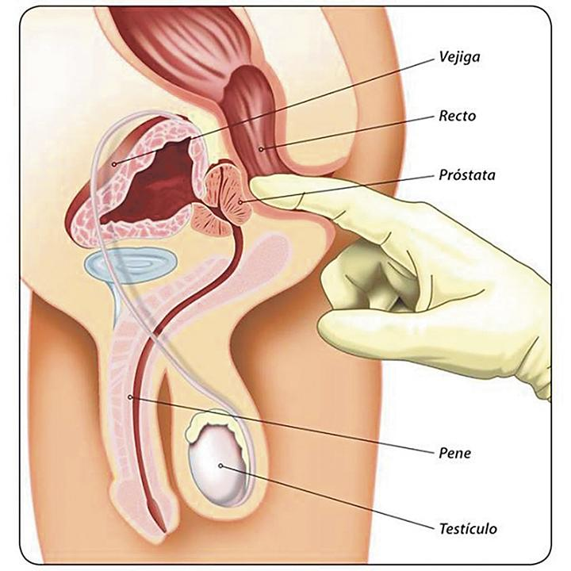
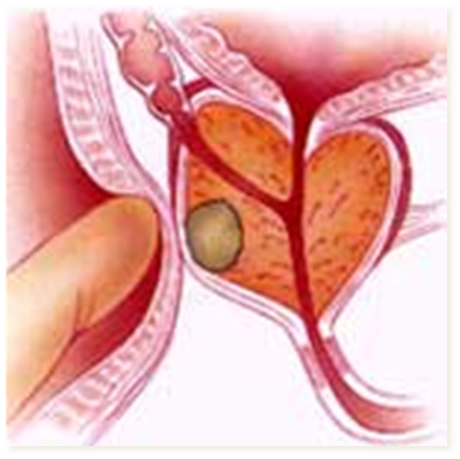
Toque Retal

Slide 37
CÂNCER DE PRÓSTATA
QUADRO CLÍNICO
ASSINTOMÁTICOS
- Programas de rastreamento
- PSA
SINTOMÁTICOS
- Manifestações loco-regionais
- Manifestações sistêmicas

Slide 38
CÂNCER DE PRÓSTATA
QUADRO CLÍNICO
SINTOMÁTICOS - manifestações loco-regionais
- Disfunção miccional (LUTS)
- Hemospermia
- Hematúria
- Obstrução ureteral – Retenção urinária

Slide 39
QUADRO CLÍNICO
SINTOMÁTICOS - manifestações sistêmicas
- Dores ou fraturas ósseas
- Insuficiência renal obstrutiva
- Perda ponderal
- Linfedema de MMII e genitais
- Comprometimento neurológico (compressão medular)
- Metástases viscerais

Slide 40

PSA – Antígeno Prostático Específico
Enzima (glipoproteína) produzida pela próstata
Facilita a liquefação do semem
É um marcador de alterações da próstata
Relação estatística com a incidência de câncer de próstata
Entre 0 – 2 ng/ml: 10%
Entre 2 - 4 ng/ml: 25%
Entre 4 – 10 ng/ml: 35%
Maior que 20 ng/ml: 50%

Slide 41
Risco de ter câncer de próstata pelo
nível de PSA no sangue
Nível de PSA | Toque normal | Toque alterado
Desconhecido | 10% | 40%
Menor que 4 | 5 – 8% | 25%
Entre 4 e 10 | 15% | 80%
Maior que 10 | 40% | 95%

Slide 42
CAUSAS DE ELEVAÇÃO DO PSA
HPB
CA DE PRÓSTATA
PROSTATITES
TRAUMA PERINEAL OU PROSTÁTICO
RTU DE PRÓSTATA, CISTOSCOPIA
PORTADORES DE SONDAS URETRAIS
FINASTERIDE E DUTASTERIDE
BIÓPSIA DA PRÓSTATA
EJACULAÇÃO

Slide 43

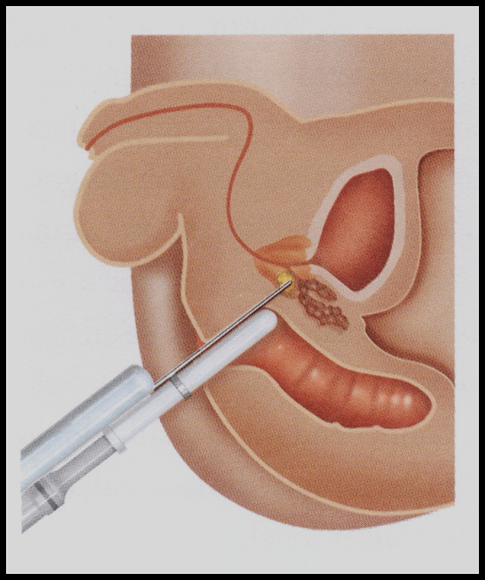
Diagnóstico:
Toque suspeito
PSA elevado
Ressonância Magnética Multiparamétrica da Próstata
Biópsia Prostática guiada por Ultrassom
Exame histopatológico
Escala de Gleason
3+3 = 6
3+4 = 7
4+3= 7
4+4 = 8
4+5= 9
5+4= 9
5+5 = 10

Slide 44
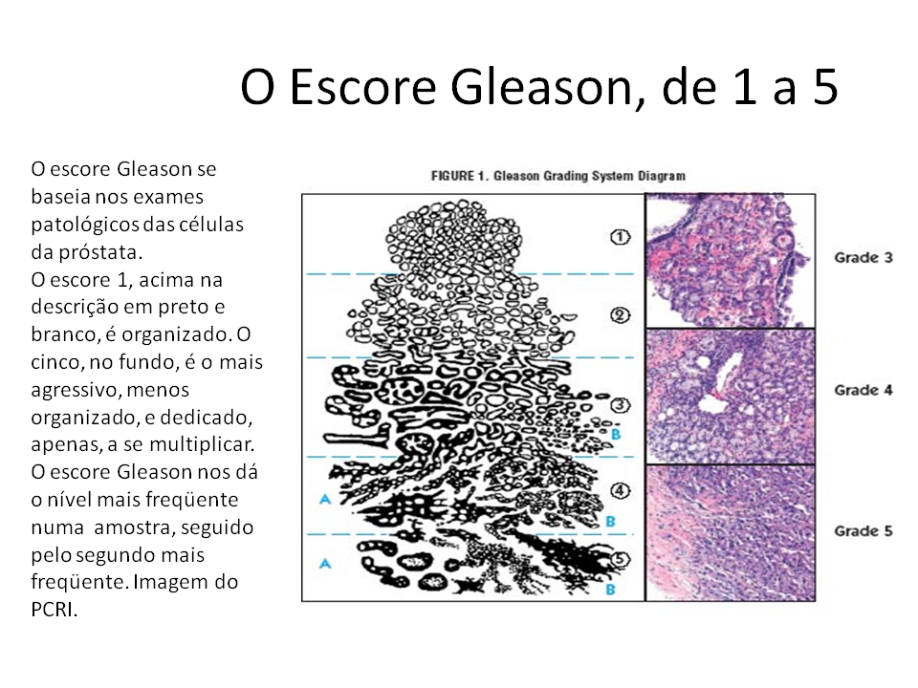
DIAGNÓSTICO DE CÂNCER DE PRÓSTATA
Adenocarcinoma da próstata (CaP)
Heterogêneo
95 % dos tumores da próstata
Graus de Gleason : 1 2 3 4 5
Score de Gleason :
Grau Primário
( mais frequente)
+
Grau Secundário
( segundo mais frequente)

Slide 45
DIAGNÓSTICO DE CÂNCER DE PRÓSTATA
Possíveis resultados da biópsia prostática
Próstata normal
HPB
Prostatite
Atrofia
Neoplasia intra-epitelial (PIN)
Atypical small acinar proliferations (ASAP)
Adenocarcinoma da próstata
Outros tumores prostáticos

Slide 46
DIAGNÓSTICO DE CÂNCER DE PRÓSTATA
Neoplasia intra-epitelial da próstata (PIN)
Tipos: Baixo grau (PINBG)
Alto grau (PINAG) ácinos prostáticos de arquitetura benigna c/ ductos revestidos p/ células atípicas
PINBG não tem significado clínico
Incidência de 5 a 8 %
Risco de CaP semelhante ao Dx benigno
PINAG = aumentar número de fragmentos
PINAG = não se recomenda nova Bx no primeiro ano

Slide 47
DIAGNÓSTICO DE CÂNCER DE PRÓSTATA
Atypical Small Acinar Proliferations (ASAP)
ASAP = Tecido prostático c/ pequenos focos de glândulas atípicas
Incidência de 5 %
Risco de CaP em biópsia de 40 %
ASAP = Aumentar número de fragmentos em ambos os lobos e ao redor do foco em re-biópsia
ASAP = Indicar re-biópsia em 3 a 6 meses

Slide 48
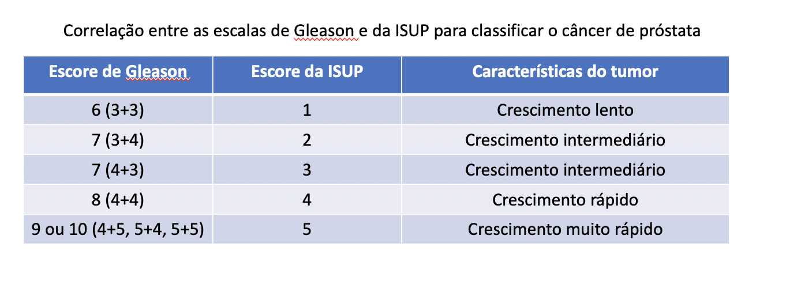

Slide 49

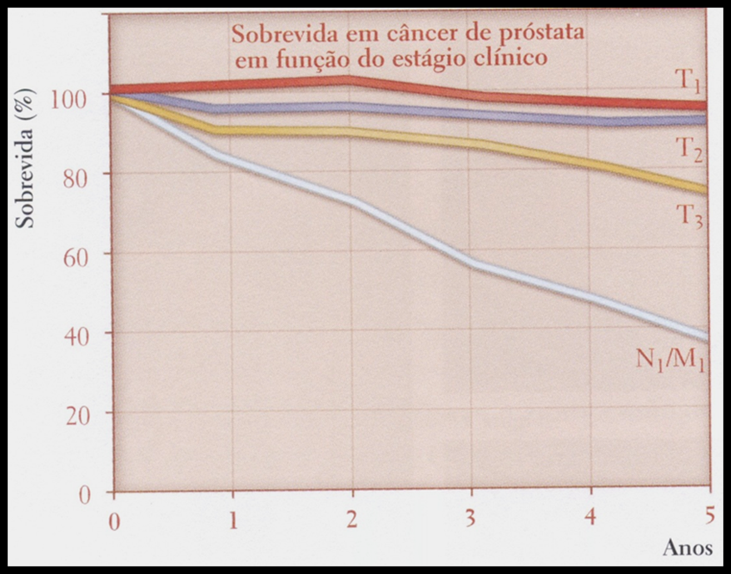
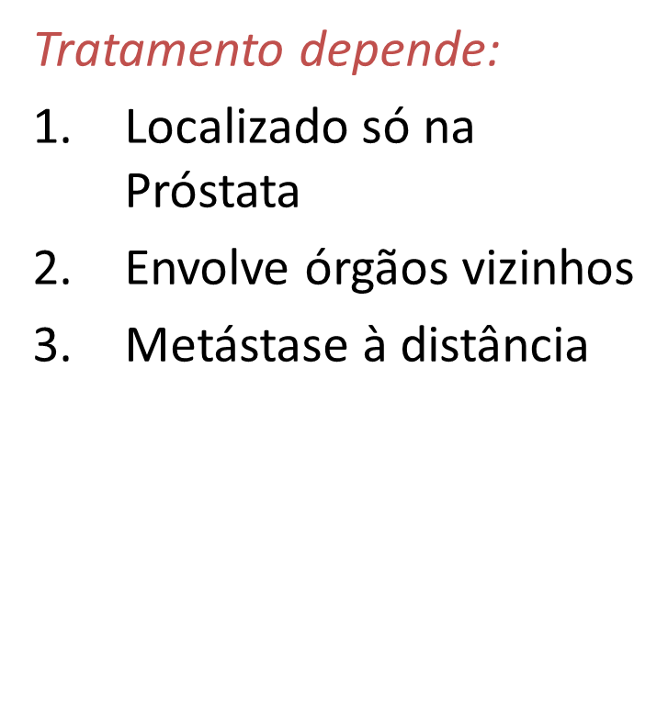

Slide 50

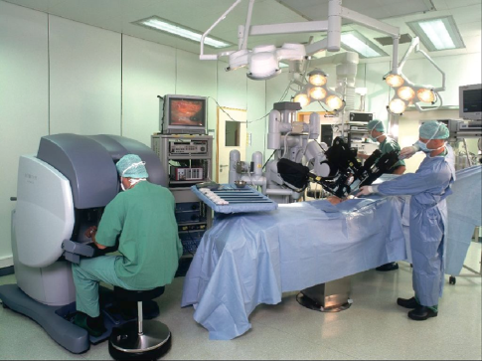
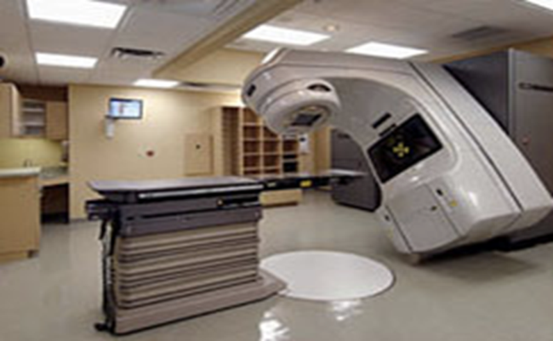
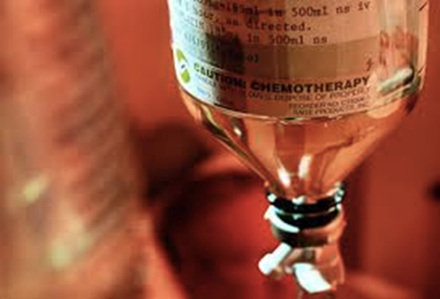
TRATAMENTOS
Vigilância ativa
Prostatectomia Radical
Aberta
Laparoscópica
Robô assistida
Radioterapia
Externa
Braquiterapia
Bloqueio androgênico
Orquiectomia
Medicamentos
Quimioterapia
Radiofármacos

Slide 51
TAKE HOME MESSAGE
Evitar biópsia desnecessária
  Repetir PSA
  Avaliar velocidade, densidade e relação livre/total
  RM antes da biópsia

Slide 52
Recomendação
Sociedade Brasileira de Urologia
EXAMES PERIÓDICOS PARA DETECÇÃO PRECOCE
Homens sem antecedentes familiares - 50 anos
Homens com fatores de risco - 45 anos
Antecedentes familiares de câncer de próstata
Raça negra
Obesidade

Slide 53




OBRIGADO
drhumbertomontoro
(82) 99981 8093
hmontoro@uol.com.br
humberto.chagas@famed.ufal.br

